Slide 1





Молекулярная эволюция и молекулярная палеонтология
Михаил Гельфанд
Межфакультетский курс ФББ МГУ, 10 V 2017

Slide 2
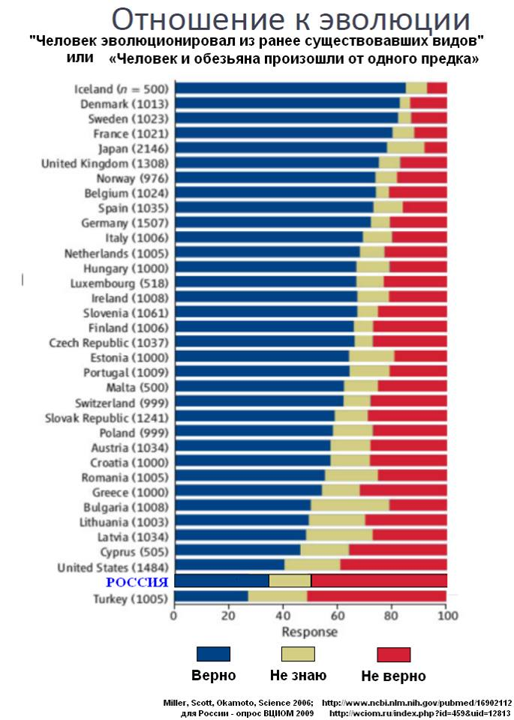

Slide 3
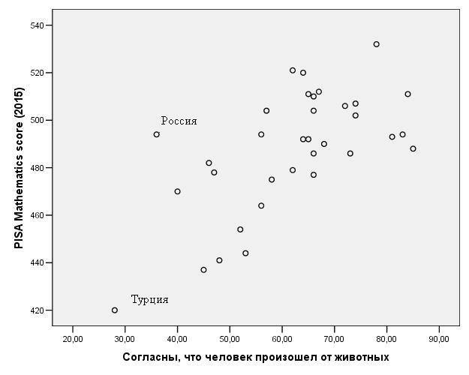
Notes:
«Россияне глупее, чем можно было бы ожидать исходя из их успехов в математике»

Slide 4
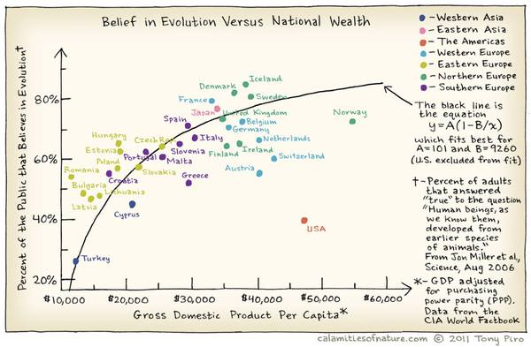
Notes:
«Американцы глупее, чем можно было бы ожидать исходя из их успехов в экономике»

Slide 5
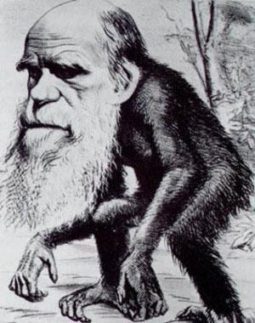
«Человек произошел от обезьяны» – что это значит?

Slide 6
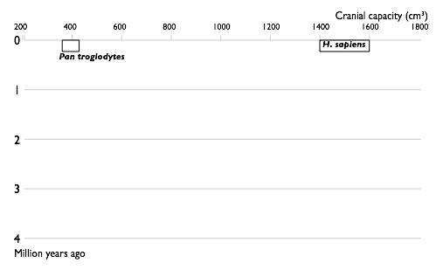
Предсказательная сила: промежуточные формы
1850

Slide 7
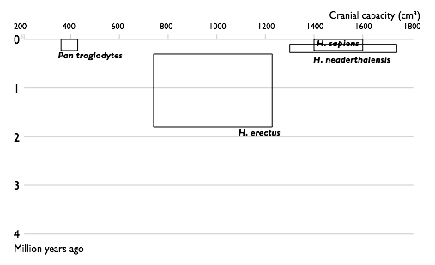
Предсказательная сила: промежуточные формы
1850
1900

Slide 8
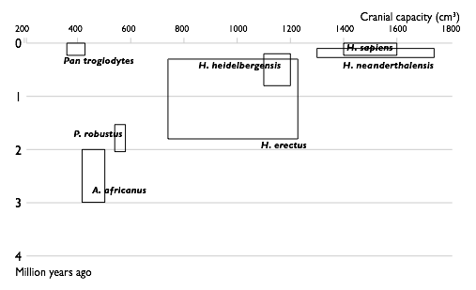
Предсказательная сила: промежуточные формы
1850
1900
1950

Slide 9
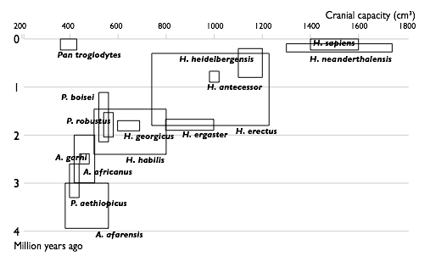
Предсказательная сила: промежуточные формы
1850
1900
1950
2000
Антропогенез.ру
Notes:
Правая и левая стороны прямоугольника означают максимальный и минимальный объём мозга, верхняя и нижняя стороны – временной интервал существования вида.
Дарвин предположил существование промежуточных форм между человеком и шимпанзе, это предположение подтверждается сделанными позднее палеонтологическими находками.

Slide 10
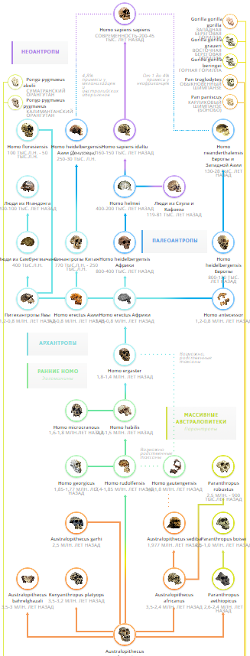
antropogenez.ru

Slide 11
«Если кто хочет считать, что он произошел от обезьяны, – пусть так считает, но не навязывает это другим».
Алексий II,
15-е Рождественские образовательные чтения, 29.01.2007
antropogenez.ru

Slide 12
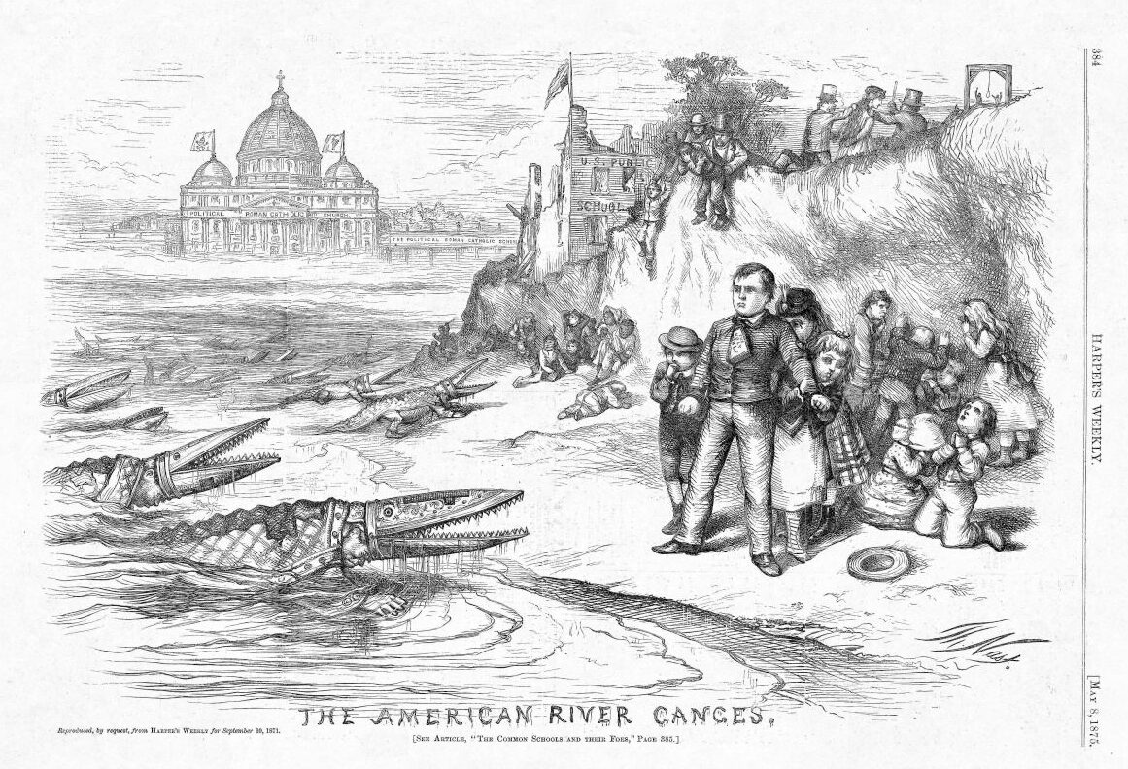
Notes:
Школьный учитель защищает детей от церковников (1876)

Slide 13
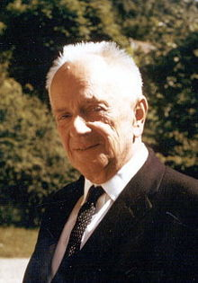
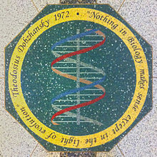
Феодосий Григорьевич Добржанский
(1900-1975)
«Ничто в биологии не имеет смысла, кроме как в свете эволюции»
The American Biology Teacher 1973
Jordan Hall of Science
University of Notre Dame

Slide 14
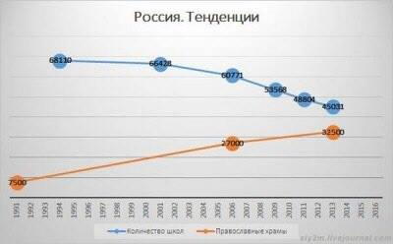

Slide 15
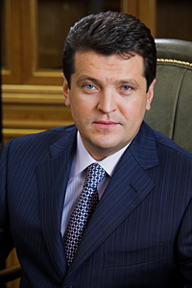
Ильсур Раисович Метшин,
мэр Казани
«К моему удивлению я узнал, что до сих пор в школах детям преподают теорию Дарвина. Я лично читал в научной литературе, что выдающимися учеными давно доказано, что одинаковых клеток у обезьяны и человека нет. Почему мы продолжаем обманывать детей? Я бы не хотел, чтобы мои дети думали о том, что все мы произошли от обезьяны, а не от воли Всевышнего...»
(Городская конференция работников образования, 21 августа 2014)

Slide 16
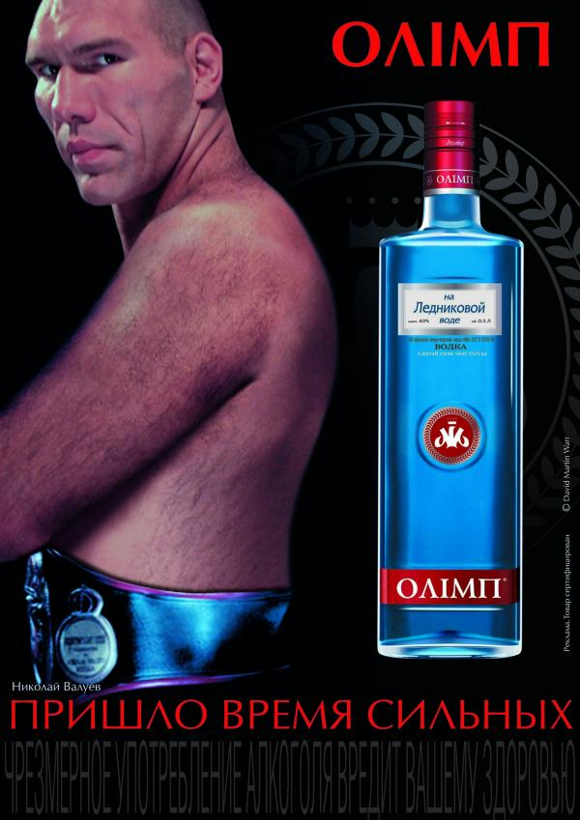
Николай Валуев,
боксер, ныне 1-й зам. председателя комитета по экологии Госдумы (Единая Россия)
«Я бы спросил у Чарльза Дарвина, с какого перепоя у него родилась идея о его теории эволюции»

Slide 17
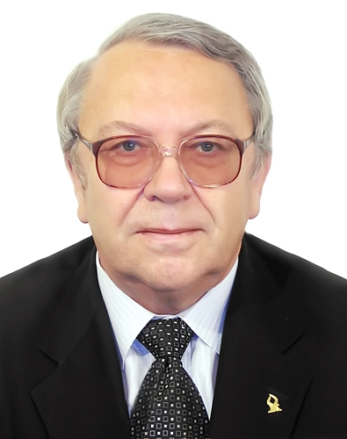
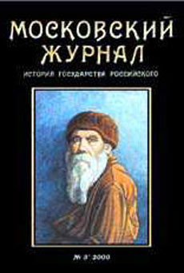
Владимир Евгеньевич Фортов,
(экс/вице)-президент РАН
«Факты, которые накопили в последнее время разные научные дисциплины, ставят под сомнение, казалось бы, незыблемые теории прошлого, такие как дарвинизм, теория самозарождения жизни на Земле, общепринятое исчисление геологических эпох … последние данные палеонтологии и антропологии обнаруживают поразительно много общего с основными положениями Библии»
(Всемирный русский народный собор, 1998)

Slide 18
Неандертальцы
митохондрии – с 1997 года
65 тысяч п.о.,
но аккуратнее

Slide 19
Проблемы
Rubin: Lack of evidence for admixture between humans and Neanderthals… the maximum likelihood estimate for the Neanderthal contribution to modern genetic diversity is zero. However, the 95% CI for this estimate ranges from 0 to 20%, so a definitive answer to the admixture question will require additional Neanderthal sequence data.
Pääbo: High level of derived alleles in the Neanderthal is incompatible with the simple population split model estimated in the previous section, given split times inferred from the fossil record. This may suggest gene flow between modern humans and Neanderthals. Given that the Neanderthal X chromosome shows a higher level of divergence than the autosomes (R.E.G., unpublished observation), gene flow may have occurred predominantly from modern human males into Neanderthals. More extensive sequencing of the Neanderthal genome is necessary to address this possibility.
Our reanalyses of the data from these studies show that they are not consistent with each other and point to serious problems with the data quality in one of the studies, possibly due to modern human DNA contaminants and/or a high rate of sequencing errors.

Slide 20
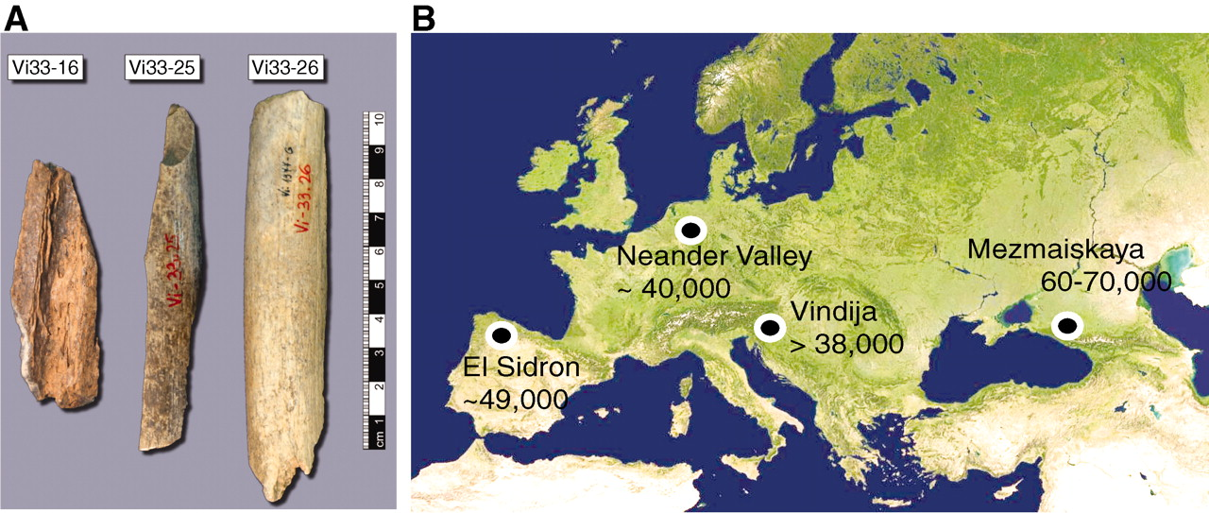

Неандерталец – 2010
Samples and sites from which DNA was retrieved
R E Green et al. Science 2010;328:710-722
Notes:
Samples and sites from which DNA was retrieved. (A) The three bones from Vindija from which Neandertal DNA was sequenced. (B) Map showing the four archaeological sites from which bones were used and their approximate dates (years B.P.).

Slide 21
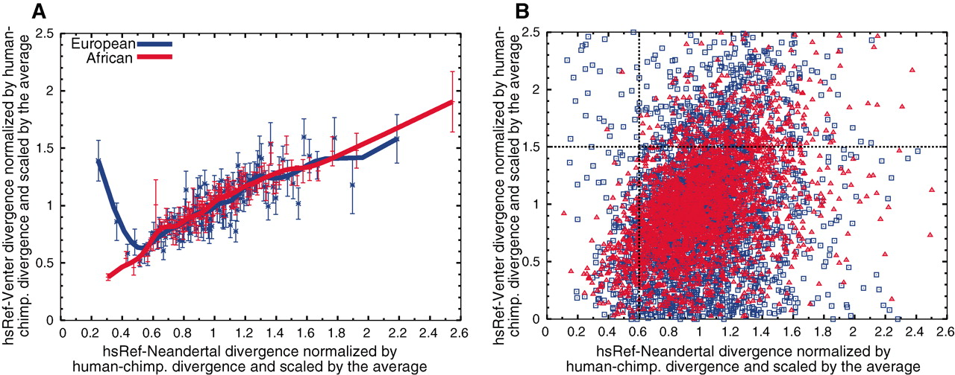
Неандерталец – 2010
Segments of Neandertal ancestry in the human reference genome
R E Green et al. Science 2010;328:710-722
Notes:
Segments of Neandertal ancestry in the human reference genome. We examined 2825 segments in the human reference genome that are of African ancestry and 2797 that are of European ancestry. (A) European segments, with few differences from the Neandertals, tend to have many differences from other present-day humans, whereas African segments do not, as expected if the former are derived from Neandertals. (B) Scatter plot of the segments in (A) with respect to their divergence to the Neandertals and to Venter. In the top left quandrant, 94% of segments are of European ancestry, suggesting that many of them are due to gene flow from Neandertals.

Slide 22
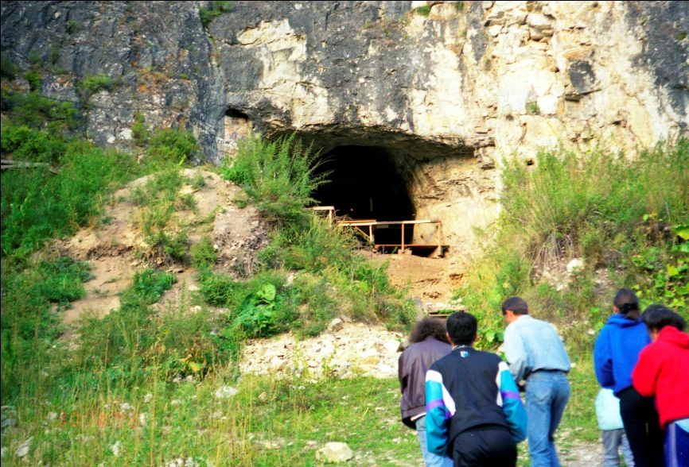
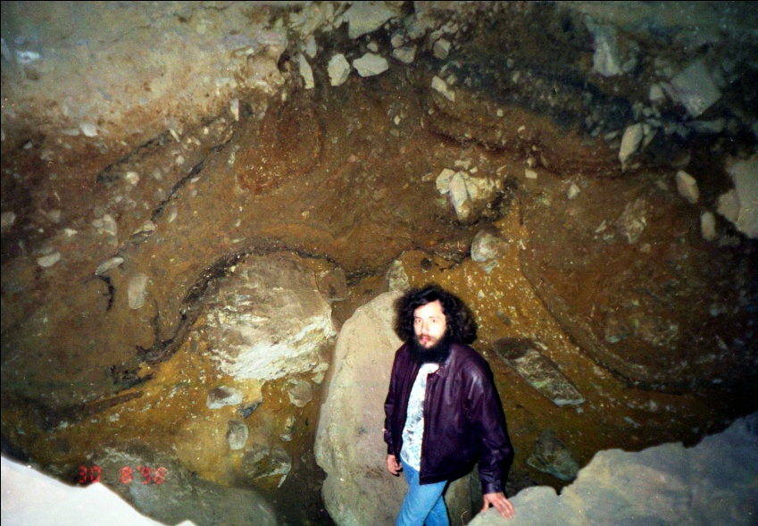
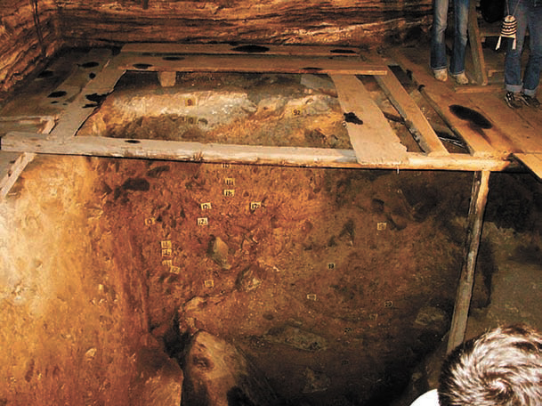
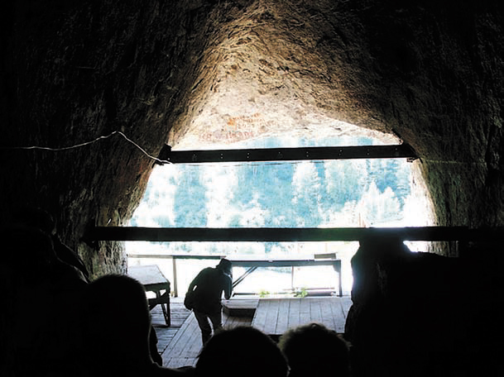
Денисова пещера (1998, 2004)

Slide 23
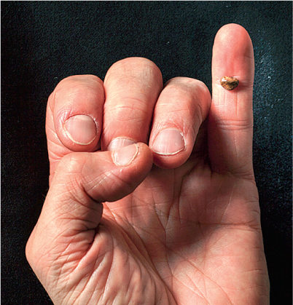
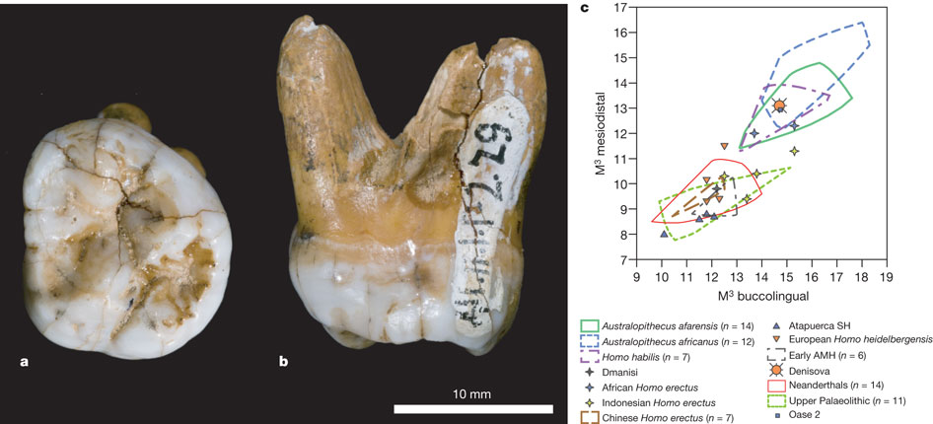

Денисовец – 2010
D Reich et al. Nature 468, 1053-1060 (2010)
Ann Gibbons Science 2015;349:362-366

Slide 24
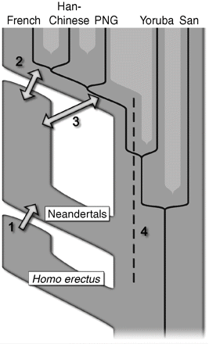
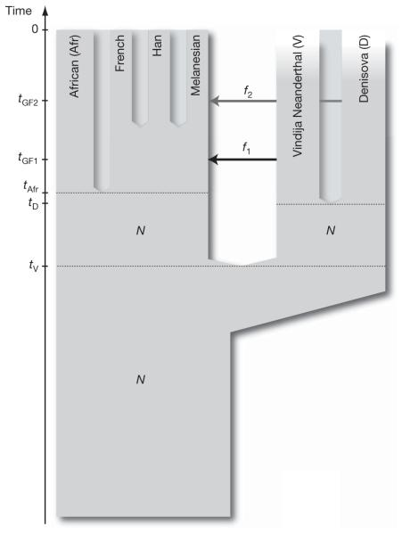
Итак, интрогрессия
Неандерталец – 2010:
евроазиаты: 1–4%
(древняя популяционная структура – тоже возможно)
Денисовец – 2010:
Евроазиаты: 2.5% от неандертальца, дополнительно у папуасов 4.8% от денисовца

Slide 25
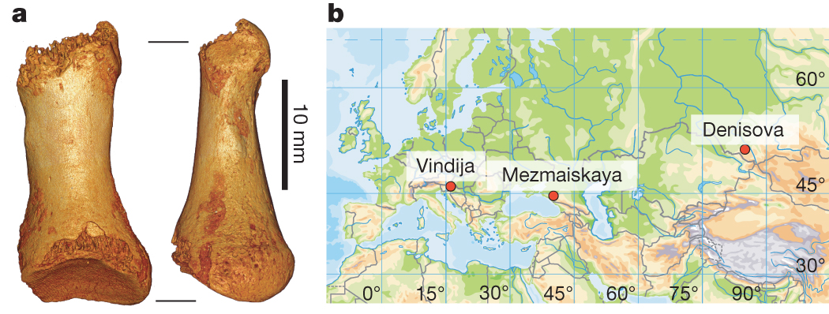

Алтайский неандерталец – 2014
K Prüfer et al. Nature (2013)
Notes:
a, The toe phalanx found in the east gallery of Denisova Cave in 2010. Dorsal view (left image), left view (right image). Total length of the bone is 26 mm. b, Map of Eurasia showing the location of Vindija Cave, Mezmaiskaya Cave and Denisova Cave, where Neanderthal samples used here were found.

Slide 26
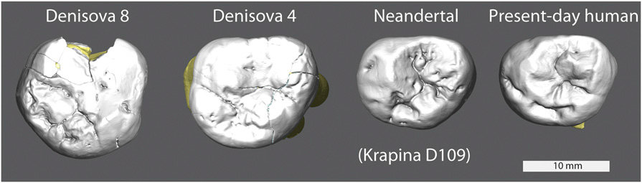
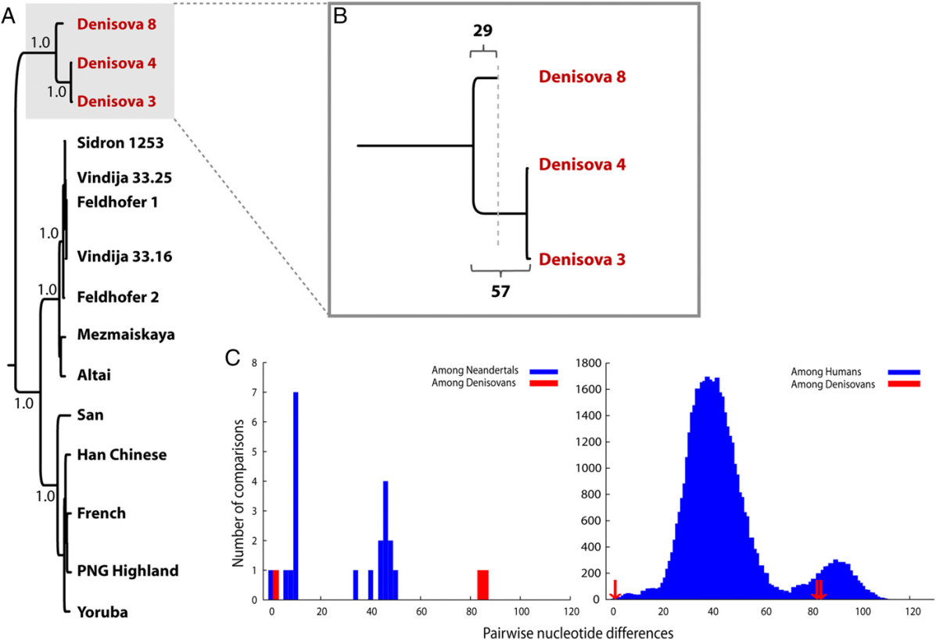
Еще денисовцы – 2015
Denisova 8 на 60 тысяч лет старше, чем Denisova 3 и Denisova 4
~ 50-110 тыс. лет
Sawyer et al. PNAS (2015)
Notes:
a, The toe phalanx found in the east gallery of Denisova Cave in 2010. Dorsal view (left image), left view (right image). Total length of the bone is 26 mm. b, Map of Eurasia showing the location of Vindija Cave, Mezmaiskaya Cave and Denisova Cave, where Neanderthal samples used here were found.

Slide 27
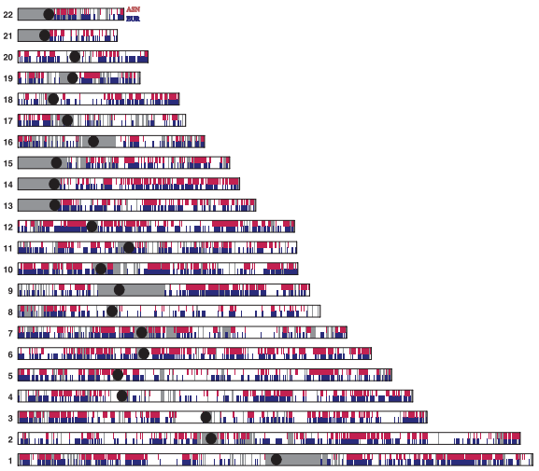
Восстанавливаем неандертальца по костям последовательностям
красный – азиаты
синий – европейцы
Vernot & Akey, Science, 2014

Slide 28
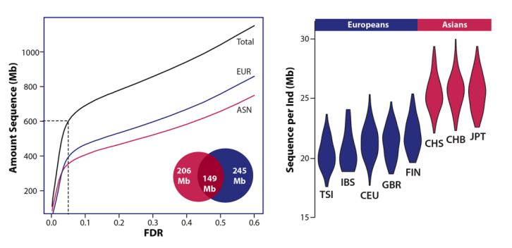
Дополнительный поток неандертальских аллелей в геном азиатов
  20% генома н-ца при FDR=5% (где-то написано, что 70%)
  Средняя длина гаплотипа 57 Кб
  26% генов имеют хотя бы один неандертальский экзон
  У азиатов – больше
Vernot & Akey, Science, 2014
Notes:
(слева) Amount of Neandertal sequence recovered as a function of FDR. The inset Venn diagram shows the amount of sequence overlap between East Asians and Europeans at a FDR = 5%.
(справа) Violin plots showing the distribution of amount of introgressed sequence identified per individual for East Asian and European populations

Slide 29
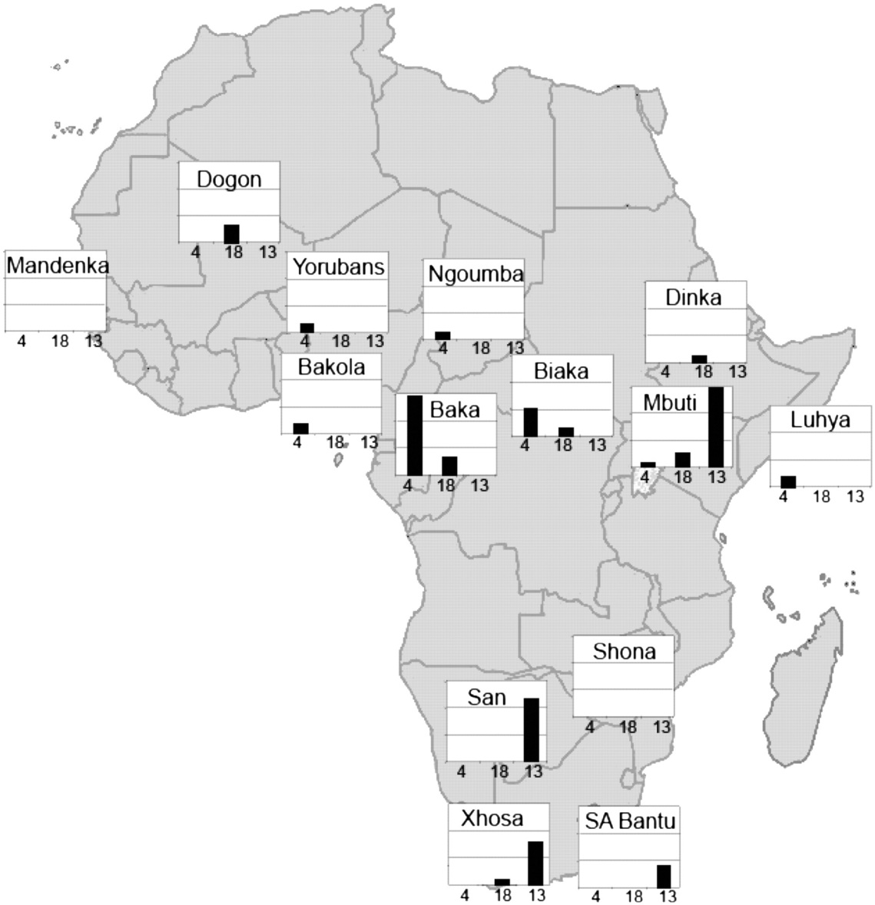
А у африканцев ничего не завалялось?
Frequency of introgressive variants within three sequenced regions in an expanded sample of ≈500 sub-Saharan Africans
4q: 31.4 Кб
18q: (?)
13q: 14 Кб
Hammer M F et al. PNAS 2011;108:15123-15128
Notes:
Frequency of introgressive variants within three sequenced regions in an expanded sample of ≈500 sub-Saharan Africans (SI Materials and Methods). The filled bar represents the frequency of a variant marking the divergent haplotype at 4qMB179 (Left), 18qMB60 (Center), and 13qMB179 (Right) in each of 14 population samples. Each horizontal line on the bar charts represents a frequency of 5%.

Slide 30
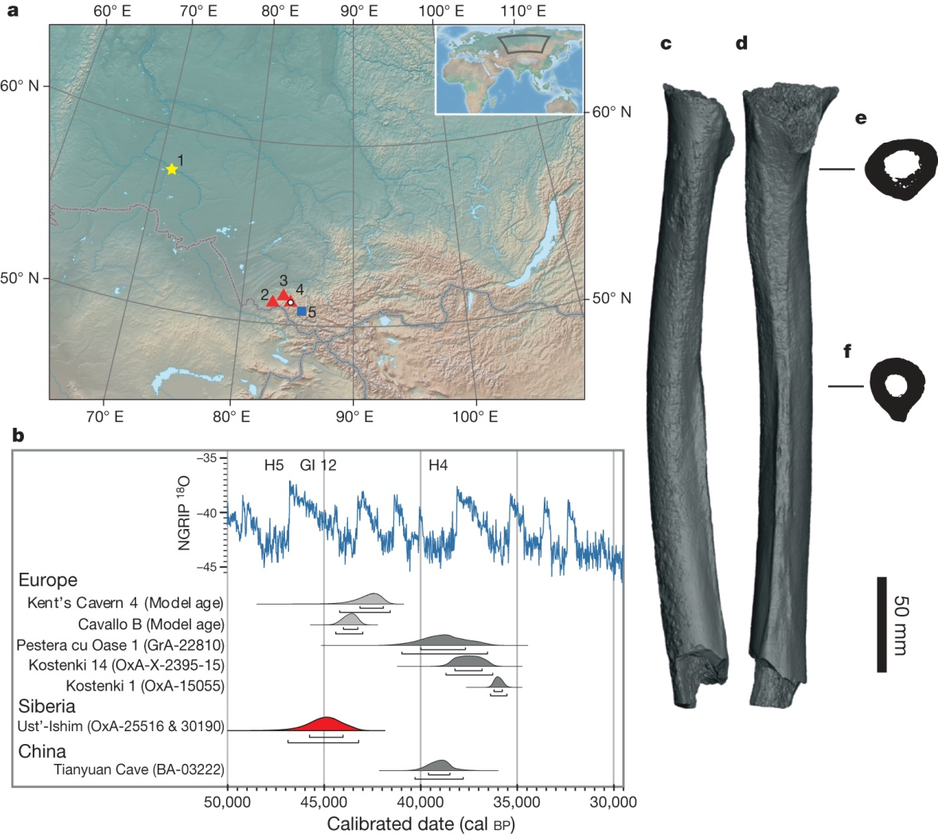
Древние кроманьонцы. 1. Усть-Ишим
Geographic location, morphology and dating
Q Fu et al. Nature 514, 445-449 (2014)
Notes:
a, Map of Siberia with major archaeological sites. Red triangles: Neanderthal fossils; white circle within a red (Neanderthal) triangle: Denisovan fossils; blue square: Initial Upper Palaeolithic sites; yellow asterisk: Ust’-Ishim. 1: Ust’-Ishim; 2: Chagyrskaya Cave; 3: Okladnikov Cave; 4: Denisova Cave; 5: Kara-Bom.b, Radiocarbon ages of early modern human fossils in northern Eurasia and the NGRIP δ¹⁸O palaeotemperature record. Specimens in light grey are indirectly dated (OxCal v4.2.3; r:5 IntCal13 atmospheric curve). H5: Heinrich 5 event, H4: Heinrich 4 event, GI 12: Greenland Interstadial 12. c–f, The Ust’-Ishim 1 femur. c, Lateral view. d, Posterior view. e, Cross-section at the 80 percent level. f, Cross-section at the midshaft.

Slide 31
Что там нашлось
2.3±0.3% неандертальских аллелей
  У азиатов 1.7–2.1%
  У европейцев 1.6–1.8%
Нет специфических денисовских аллелей
Неандертальские гаплотипы в ~1.8-4.2 раза длиннее, чем в современных геномах
  Интрогрессия случилась за 232-430 поколений до усть-ишимца
  Т.е. 50–60 тыс. лет назад
Q Fu et al. Nature 514, 445-449 (2014)

Slide 32
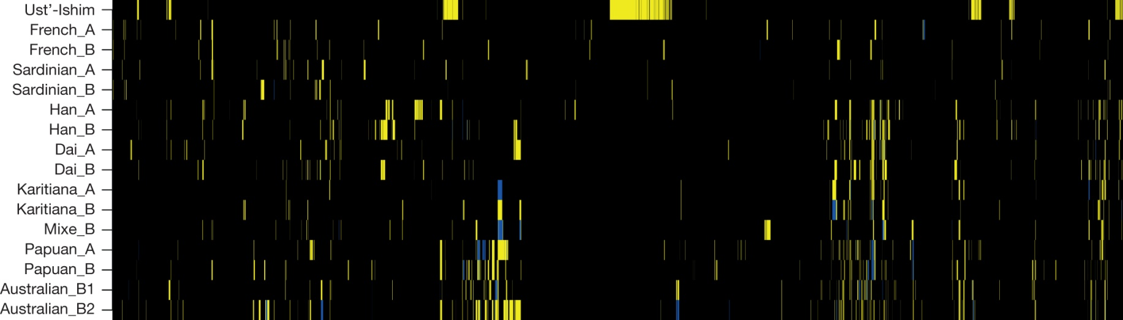
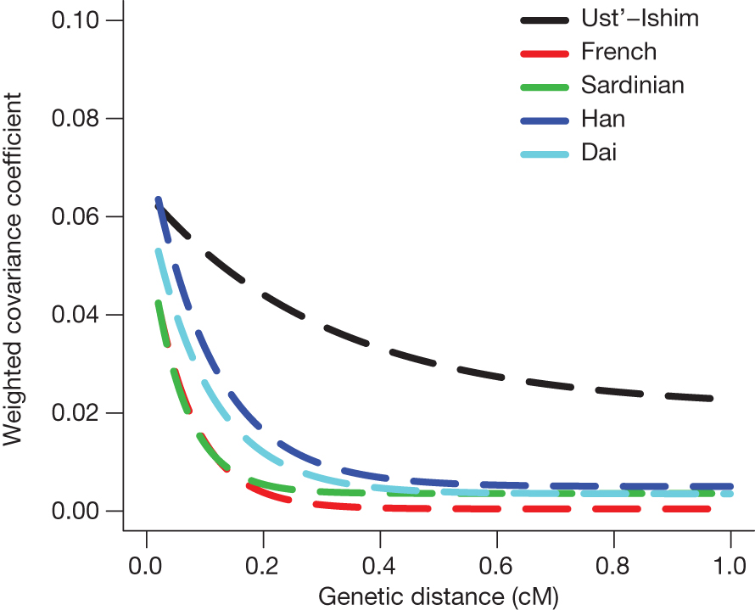
Regions of Neanderthal ancestry on chromosome 12 in the Ust’-Ishim individual and fifteen present-day non-Africans. African genomes carry the ancestral allele and the Neanderthal genome carries the derived allele
Exponentially fitted curves showing the decay of pairwise covariance for variable positions where Africans carry ancestral alleles and the Neanderthal genome carries derived alleles
Q Fu et al. Nature 514, 445-449 (2014)

Slide 33
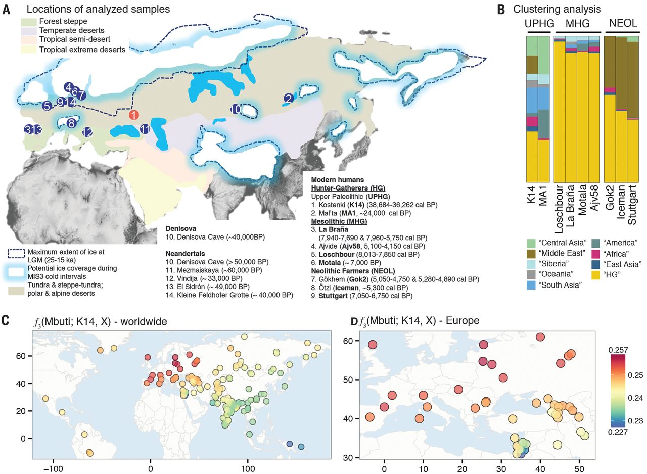
Древние кроманьонцы. 2. Костенки
Geographic location, admixture proportions and shared drift
Andaine Seguin-Orlando et al. Science 2014;346:1113-1118
Notes:
Sampling locations and genomic affinities of K14 and other ancient genomes.(A) Location of Kostenki and the samples analyzed in this study. Kostenki (K14) is shown in red, while comparative ancient samples are shown in blue. (B) Admixture proportions for the ancient genomes, assuming nine ancestral components for a clustering analysis in a set of modern worldwide populations. We labeled the components according to the modern populations in which they are maximized for all but one case: The yellow component that we label HG is maximized in eastern Europeans. NEOL: Neolithic farmers. (C) Shared drift between K14 and a set of worldwide populations. For every modern population X on the map, we compute f₃(Mbuti Pygmy; K14, X). The warmer colors indicate increased shared ancestry. (D) Shared drift between K14 and a set of European populations. This figure is a close-up of (C).

Slide 34
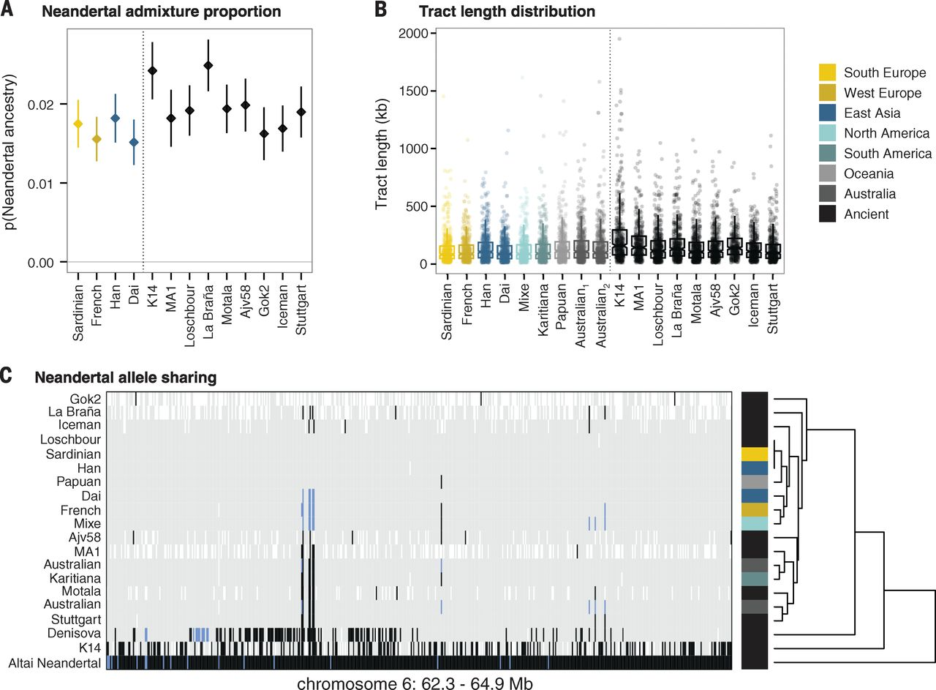
Neandertal admixture in K14
and other ancient genomes
Andaine Seguin-Orlando et al. Science 2014;346:1113-1118
Notes:
Neandertal admixture in K14 and other ancient genomes.(A) Neandertal admixture proportions for the modern and ancient individuals from Eurasia. (B) Ancestry tract length distribution for tracts identified as Neandertal through a sliding-window approach. The sites are ascertained to be ancestral in the African populations. For each non-African, the tracts are identified as the regions where sites are derived in Neandertal and the individual shown in X. (C) The longest Neandertal haplotype identified in K14 through a sliding-window approach. Individuals were clustered using hierarchical clustering on the genotype matrix for the region. Missing data are shown in white; gray indicates homozygous ancestral, blue heterozygote-derived, and black homozygous-derived.

Slide 35
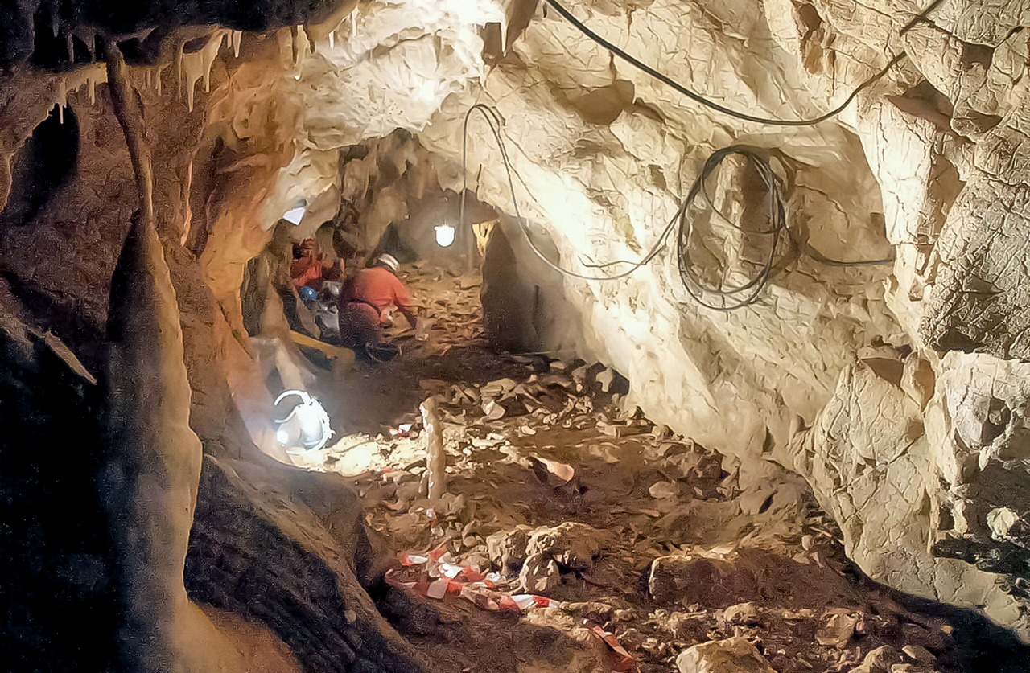
3. Пещера Оасе, Румыния, 40 тыс. лет назад
Ann Gibbons Science 2015;348:847
Notes:
This Romanian cave yielded a modern human with Neandertal blood.

Slide 36
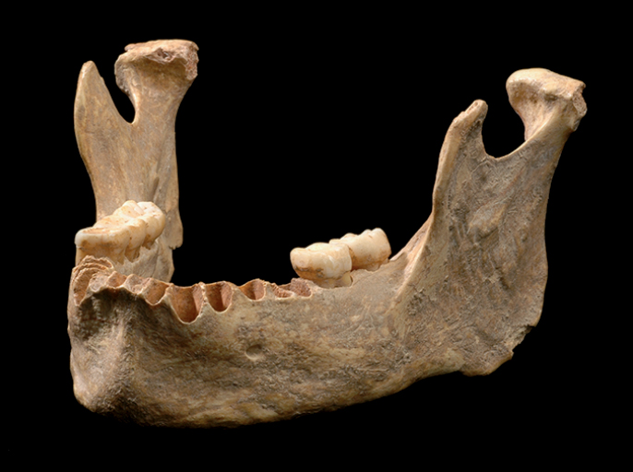
This robust jawbone is partly Neandertal.
Ann Gibbons Science 2015;348:847
Notes:
This robust jawbone is partly Neandertal.

Slide 37
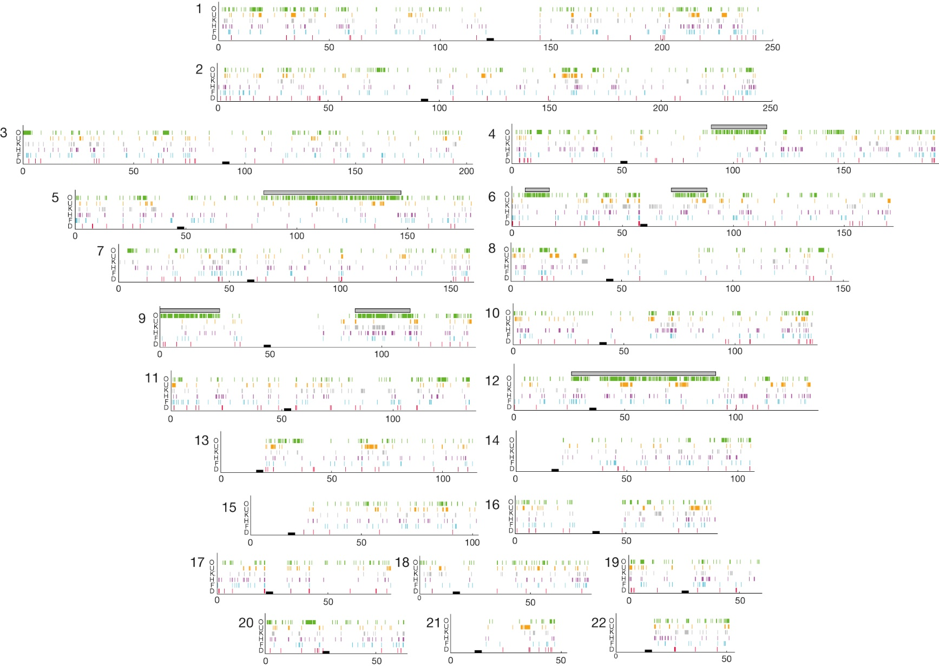
Очень длинные неандертальские фрагменты
Прадедушка … в крайнем случае, пра-пра-прадедушка
Тупиковая популяция
Q Fu et al. Nature (2015) doi:10.1038/nature14558

Slide 38
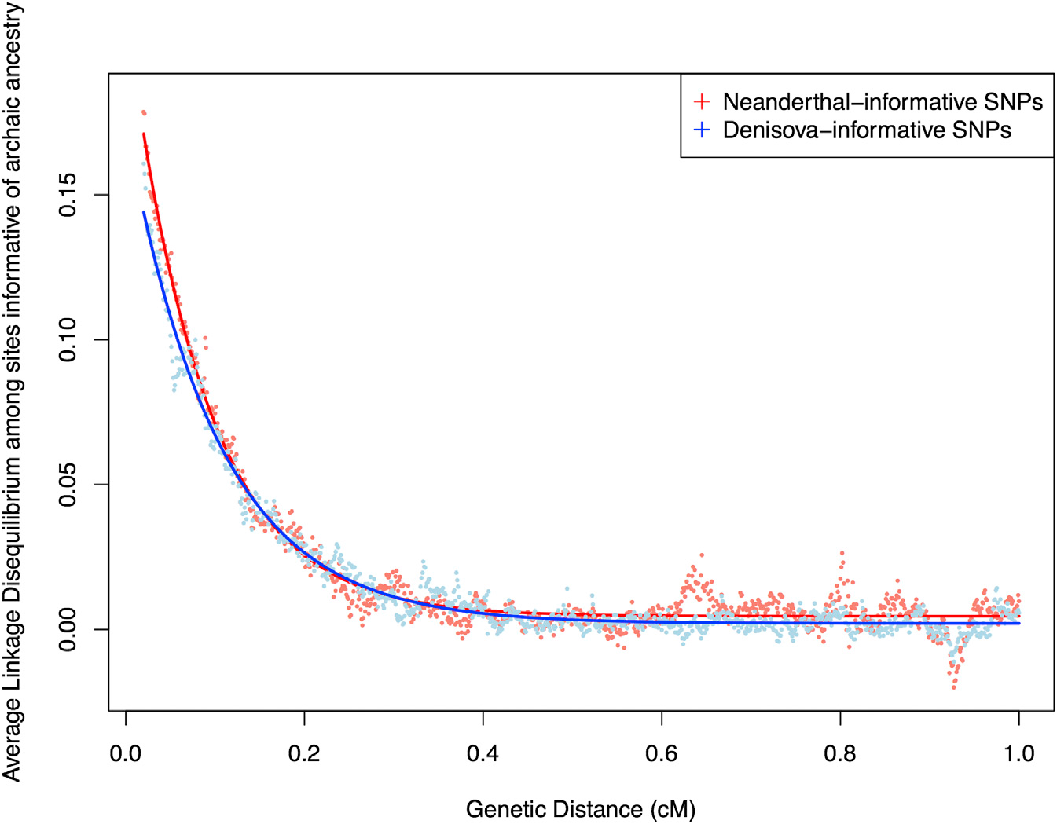

Гибридизация с денисовцем – позже, чем с неандертальцем
Sankararaman et al., Curr. Biol. (2015)

Slide 39
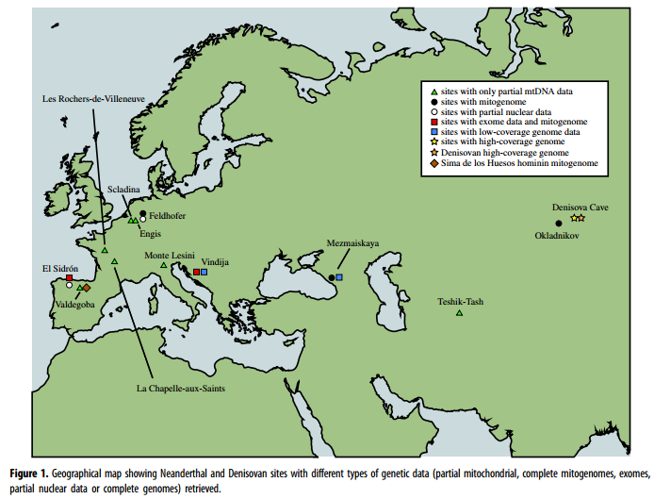
Sánchez-Quinto & Lalueza-Fox, Phil. Thans. Roy. Soc. B, 2015

Slide 40
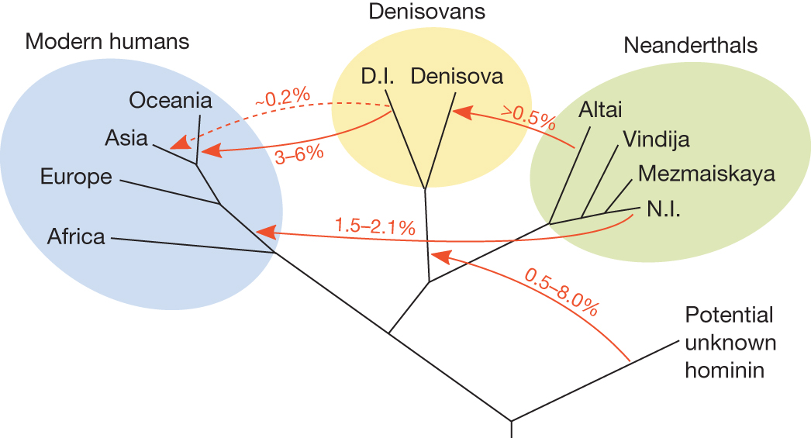
Неандерталец – 2014
A possible model of gene flow events in the Late Pleistocene
276-403 т.л.
77-114 т.л.
553-589 т.л.
381 т.л.
D → A – неясно
N → A – возможно, доп. поток
N → Сев. Афр. – через Е (обсуждается)
0.9-1.1-1.4-4 м.л.
Алтайский неандерталец моложе денисовца
K Prüfer et al. Nature (2014)
Notes:
A possible model of gene flow events in the late PleistoceneThe direction and estimated magnitude of inferred gene flow events are shown. Branch lengths and ages gene flows are not drawn to scale. The dashed line indicates that it is uncertain if Denisovan gene flow into modern humans occurred once or more times. D.I. denotes the introgressing Denisovan, N.I. the introgressing Neandertal. Note that the age of the archaic genomes precludes detection of gene-flow from modern humans into the archaic hominins.

Slide 41
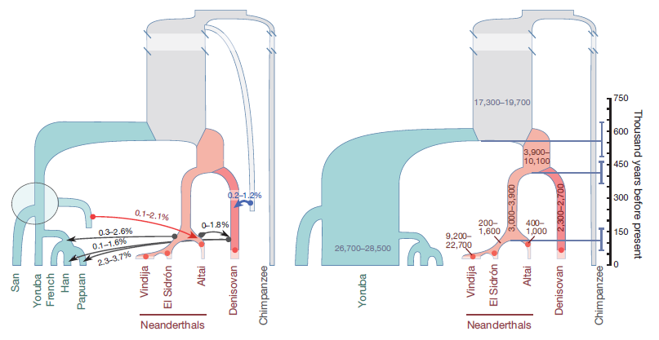
В другую сторону тоже
M Kuhlwilm et al. Nature (2016)

Slide 42
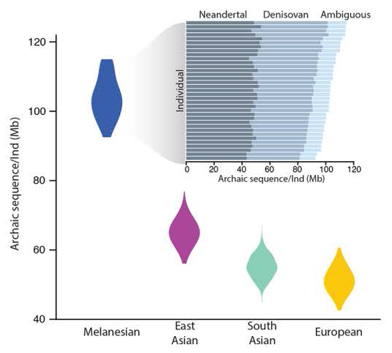
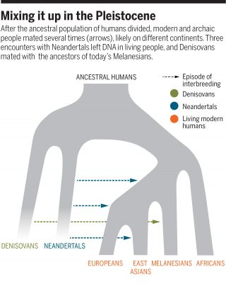
Больше данных – больше гибридизаций
Vernot et al., Science (2016)

Slide 43
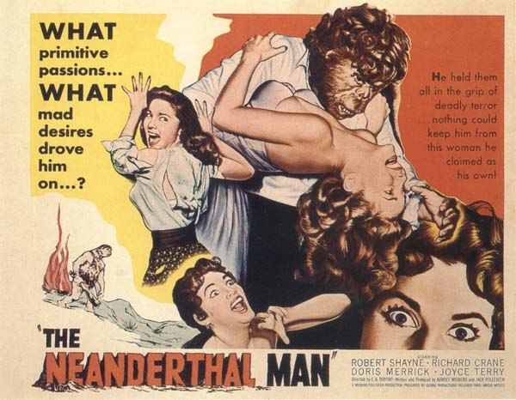

Slide 44
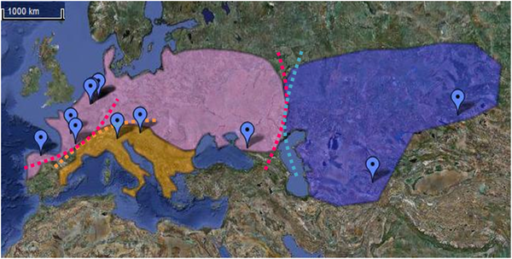

Три популяции неандертальцев
(по митохондриям)
Fabre V, Condemi S, Degioanni A (2009) Genetic Evidence of Geographical Groups among Neanderthals. PLoS ONE 4(4): e5151.

Slide 45
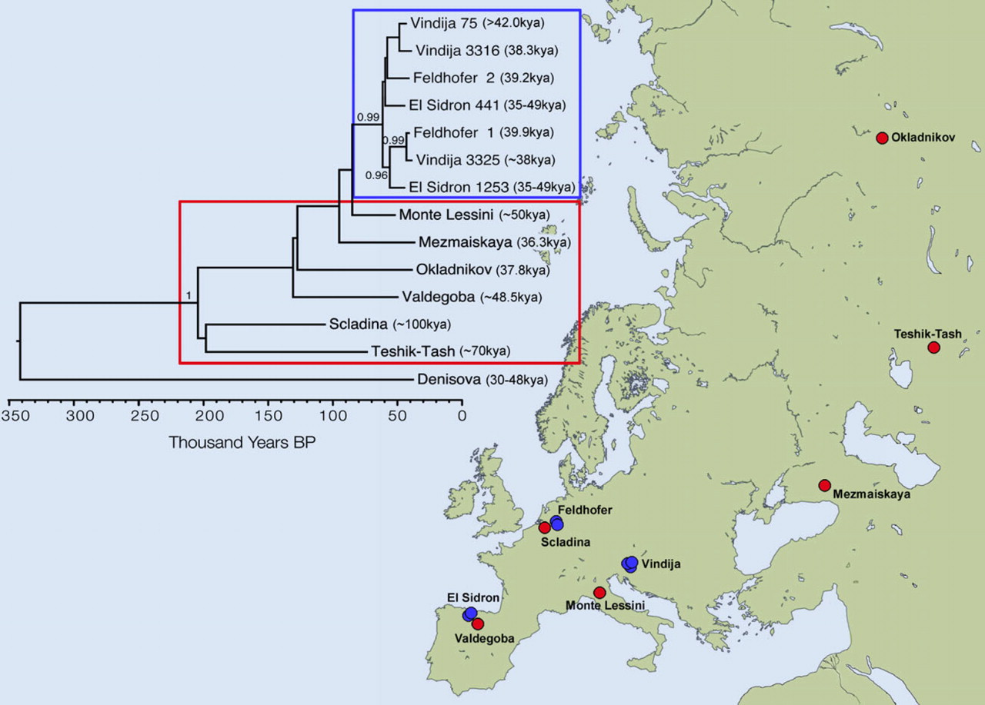

Bottleneck в Европе >48 тыс. лет назад
Phylogenetic relationships and geographic distribution of neandertals
Love Dalén et al. Mol Biol Evol 2012;29:1893-1897
Notes:
Phylogenetic relationships (estimated using BEAST v1.6.1; Drummond and Rambaut 2007) and geographic distribution of neandertals. Recent (<48 kyr) western neandertals are placed within a well-defined monophyletic group (blue box), whereas specimens older than 48 kyr constitute a paraphyletic group together with eastern neandertals (red box). The sampling locations for the specimens are shown with corresponding color coding.

Slide 46

Митохондрия денисовца
Phylogenetic tree of complete mtDNAs
J Krause et al. Nature 464, 894-897 (2010)

Slide 47

Атапуерка, Сима де лос Уэсос
Location of the Middle Pleistocene site of Sima de los Huesos (yellow) as well as Late Pleistocene sites that have yielded Neanderthal DNA (red) and Denisovan DNA (blue)
M Meyer et al. (2013)

Slide 48



"Dolina-Pano-3" by Mario Modesto Mata

Slide 49

300-400 тысяч лет
Femur XIII reassembled from three parts after sampling
M Meyer et al. (2013)

Slide 50

Митохондриальное дерево
M Meyer et al. (2013)

Slide 51


А ядерный геном больше похож на неандертальский
M Meyer et al. (2016)

Slide 52

Популяционная генетика на экзомах
Neighbor-joining trees based on (A) the number of pairwise differences and (B) on pairwise F_{ST} values
Sergi Castellano et al. PNAS 2014;111:6666-6671
Notes:
(A) Neighbor-joining tree based on the number of pairwise differences between individuals. Phenotypic categories enriched in amino acid-changing substitutions on the lines to Neandertals and to modern humans, respectively, are indicated. The bar indicates 50 inferred substitutions per megabase. (B) Neighbor-joining tree of pairwise F_{ST} values for the same individuals. The bar indicates an F_{ST} of 0.05.

Slide 53
Маленькое разнообразие в группах, большое между группыми
Меньше гетерозиготность (различий на Кб)
Более длинные участки гомозиготности
Больше различия (F_{ST}) между популяциями
Больше производных аллелей
Больше вредных (PolyPhen) аллелей
Эль Сидрон | 0.143
Виндия | 0.127
Алтай | 0.113
Африка | 0.507
Европа | 0.387
Азия | 0.358
Бутылочное горлышко =>
ослабление отрицательного отбора
Sergi Castellano et al. PNAS 2014;111:6666-6671

Slide 54
Популяционная генетика денисовцев
Низкая гетерозиготность (0.022%, т.е. 1/5 гетерозиготности африканцев, 1/4-1/3 гетерозиготности азиатов и европейцев)
Но нет очень длинных участков гомозиготности – стало быть, не инбридинг.
Meyer et al., Science, 2012

Slide 55




Эрин Барнетт, OutFront (CNN).
Отрывок из интервью с Биллом Клинтоном.
29 сентября 2015.
Участвует Крейг Вентер.
Клинтон (указывает на Вентера): Они секвенировали мой геном, и можете себе вообразить? 2% моего генома – от неандертальца.
Вентер (хлопает по плечу Клинтона): Конечно, Билл, именно поэтому у тебя были проблемы в Белом Доме.
Клинтон: Да, верно. Знаете, когда я сказал про свои неандертальские гены Хиллари, она совсем не удивилась.

Slide 56

Дифференциальная интрогрессия
Цинковые пальцы, экспрессия в кератиноцитах, влияет на цвет кожи
Кластер кератиновых генов
Фактор транскрипции, пролиферация и дифференцировка кератиноцитов
Vernot & Akey, Science, 2014

Slide 57

Неандертальские аллели – в генах липидного катаболизма
Е.Храмеева … Ф.Хайтович, Nat. Commun., 2014
Notes:
(a) Schematic representation of genomic distance calculations between contemporary human populations and Neanderthals. The genomes of out-of-Africa individuals were compared with the genomes of individuals of purely African ancestry (YRI). Single nucleotide differences from the Neanderthal genotype in an African genome were referred to as ‘ABBA’, while sites with the Neanderthal genotype in an out-of-Africa genome were referred to as ‘BABA’. (b) Average proportions of NLS in contemporary African (AF), European (EU) and Asian (AS) populations calculated based on sequence data from the 1,000 genomes project¹³; blue: genome wide (n=1,158,559 sites), red: LCP genes (n=498 sites). The error bars show the s.d. of the NLS proportion estimates. (c) Genomic distances between 11 contemporary human populations and Neanderthals; blue, genome wide; red, LCP genes. The maximal bar length corresponds to a NLS frequency of 30%. Placement of ASW and CEU individuals in sub-Saharan Africa and Western Europe, respectively, reflects their approximate historical geographical origins rather than their present location.

Slide 58

Приспособление к высокогорью у тибетцев
Genome-wide F_{ST} versus maximal allele frequency difference
между аллелями
SCL45A2, HERC2 –
светлая кожа у европейцев.
EPAS1 –
приспособление к высокогорью у тибетцев
(по сравнению с ханьцами).
между популяциями
E Huerta-Sánchez et al. Nature (2014)
Notes:
The relationship between genome-wide F_{ST} (x axis) computed for each pair of the 26 populations and maximal allele frequency difference (y axis), first explored in ref. 19. Maximal allele frequency difference is defined as the largest frequency difference observed for any SNP between a population pair. The 26 populations are from the Human Genome Diversity Panel (HGDP). The labels highlight genes that harbour SNPs previously identified as having strong local adaptation. The grey points represent the observed relationship between population differentiation (F_{ST} ) and maximal allele frequency difference; the more differentiated populations tend to have mutations with larger frequency differences. The star symbol and the yellow symbols represent outliers; these are populations that are not highly differentiated but where we find some mutations that have higher frequency differences than expected (light blue line).

Slide 59

Денисовский фрагмент в тибетских геномах
Haplotype pattern in a region defined by SNPs that are at high
frequency in Tibetans and at low frequency in Han Chinese
E Huerta-Sánchez et al. Nature (2014)
Notes:
Each column is a polymorphic genomic location (95 in total), each row is a phased haplotype (80 Han and 80 Tibetan haplotypes), and the coloured column on the left denotes the population identity of the individuals. Haplotypes of the Denisovan individual are shown in the top two rows (green). The black cells represent the presence of the derived allele and the grey space represents the presence of the ancestral allele (see Methods). The red and blue arrows indicate the 32 sites in Supplementary Table 3. The blue arrows represent a five-SNP haplotype block defined by the first five SNPs in the 32.7-kb region. Asterisks indicate sites at which Tibetans share a derived allele with the Denisovan individual.

Slide 60

Иммунная система – HLA class I.
Аллель HLA-B*73 пришел от денисовцев
(в Западной Азии)
Abi-Rached et al., Science, 2011

Slide 61

Пустыни (10Мб, <0.1% Н)
4 у европейцев, 14 у азиатов
Обогащены функциональными элементами (по В-статистике, McVicker et al., 2009)
Их много на Х-хромосоме (reduced male fertility / male hybrid sterility)
  И действительно, в пустынях много генов, специфично экспрессирующихся в семенниках
Наоборот, локусы генов кератиновых филаментов обогащены неандертальскими аллелями.
S Sankararaman et al. Nature (2014)
Notes:
The median of the proportion of Neanderthal ancestry (estimated as the average over the marginal probability of Neanderthal ancestry assigned to each individual allele at a SNP) within quintiles of a B statistic that measures proximity to functionally important regions (1-low, 5-high - перепутано?). We show results on the autosomes and the X chromosome, and in European and east-Asian populations.

Slide 62

У кого что сохранилось? Чего нет нигде?
Sankararaman et al., Curr. Biol. (2015)

Slide 63
Что ещё мы про них знаем
Неандертальцы:
  Светлая кожа, рыжие волосы, светлые глаза (рецептор меланокортина MCR1) (Lalueza-Fox et al., Science, 2007)
  Чувствовали горький вкус / тиофенилкарбамид (Эль Сидрон – PAV/AVI гетерозиготность по рецептору TAS2R38) (Lalueza-Fox et al., Biol. Lett., 2009)
    Однако потеря (как и у нас) рецепторов TAS2R62 и TAS2R64 (Perry et al., J. Hum. Evol., 2015)
  Группа крови 0 (Lalueza-Fox et al., BMC Evol. Biol., 2008)
  Патрилокальность (Эль Сидрон) (Lalueza-Fox et al., PNAS, 2011)
Денисовцы
  Темная кожа, коричневые волосы
Денисовцы и неандертальцы
  Нет дупликации амилазы (Perry et al., J. Hum. Evol., 2015)
  LEPR – адаптация к холоду (бурый жир); не та мутация, что у азиатов (Sazzini et al., Heredity, 2014)

Slide 64
Что (ещё) у нас от них
STAT2 / врожденный иммунитет (5% в Евразии, 54% в Меланезии – и от неандертальцев / 80 т.л., и от денисовцев – от кого-то более раннего?) (Mendez et al., Am. J. Hum. Genet., 2012)
Кластер OAS (185 Кб, 125 т.л. от неандертальцев; 7 Кб в Меланезии – от денисовцев) (Mendez et al., MBE, 2012, 2013)
Интрон в гене дистрофина dys44, X-хромосома (Yotova et al., MBE, 2011)
Потеря функции MC1R, цвет кожи – 5% у европейцев, 30% у азиатов, 60-70% у тайваньцев (Ding et al., MBE, 2014a)
HYAL2, чувствительность к ультрафиолету – 50-65% у азиатов (Ding et al., MBE, 2014b)
SLC16A11, фактор риска, диабет 2 типа (SIGMA, Nature, 2014)

Slide 65
Неандертальские аллели, ассоциированные с предрасположенностью к заболеваниям
Солнечный кератоз
Аффективные расстройства
Депрессия
Ожирение
Себорейный кератоз
Ожирение
Острые инфекции верхних дыхательных путей
Коронарный атеросклероз
Simonti et al., Science, 2016

Slide 66
Что у нас особенного: FOXP2
Фактор транскрипции, мутации влияют на развитие речи
Neandertals share with modern humans two evolutionary changes in FOXP2. In Neandertals, these changes lie on the common modern human haplotype, which previously was shown to have been subject to a selective sweep.
  (Krause et al., Curr. Biol., 2007)
  У кроманьонцев: substitution in intron 8 that affects a binding site for the transcription factor POU3F2, which is highly conserved among vertebrates. The derived allele of this site is less efficient than the ancestral allele in activating transcription from a reporter construct.
    (Maricic et al., MBE, 2012)
В большой области, где лежит FOXP2, избегаются неандертальские и неандертальские аллели
    (Vernot & Akey, Science, 2014; Sankararaman et al., Curr. Biol. 2016)
  “Neanderthals did speak, but FOXP2 doesn't prove it”
    (Johansson, Behav. Brain Sci., 2013)

Slide 67







Slide 68

Toxodon (Notoungulata) и Macrauchenia (Litopterna)
Welker et al., Nature 28.9-22.1-18.3 / 2015
Buckley, Proc. Biol. Sci. 30.10-6.3-1.4 / 2015

Slide 69

Макраухения.
1000 кг, ноги носорога, туловище верблюда

Slide 70

Токсодон.
1500 кг, туловище носорога, голова гиппопотама

Slide 71



Не только ДНК. Коллаген

Slide 72


Мелкие различия в деталях дерева, но основное одинаково

Slide 73

Киты – ближайшие родственники бегемотов
Gatesy J, Geisler JH, Chang J, Buell C, Berta A, Meredith RW, Springer MS, McGowen MR. A phylogenetic blueprint for a modern whale. Mol Phylogenet Evol. 2013 Feb;66(2):479-506.

Slide 74

Indohyus (Raoellidae)
Ambulocetus
(Ambulocetidae)
Georgiacetus (Protocetidae)
Janjucetus (Janjucetidae, Mysticeti)
Pakicetus (Pakicetidae)
Remingtonocetus (Remingtono-cetidae)
Dorudon (Basilosauridae)
Aetiocetus (Aetiocetidae, Mysticeti)

Slide 75


Slide 76


Slide 77

Fig. 3 Inferring maximal myoglobin concentrations through myoglobin net surface charge across the mammalian phylogeny.(A and B) The comparative availability of data on [Mb]max and |ZMb|, respectively, in extant mammals.
S Mirceta et al. Science 2013;340:1234192
Published by AAAS
Notes:
Inferring maximal myoglobin concentrations through myoglobin net surface charge across the mammalian phylogeny.(A and B) The comparative availability of data on [Mb]_{max} and |Z_{Mb}|, respectively, in extant mammals. (C) Three-dimensional evolutionary reconstruction of |Z_{Mb}| (z axis, color-coded, at pH = 6.5) across their phylogeny (x-y plane). Silhouettes and names indicate recent taxa of mammalian divers with elevated Z_{Mb} values.

Slide 78

Fig. 6 Modeling diving capacity in ancestral whales, seals, and sea cows.tmax and body mass in extant mammals (circles) and fossil representatives of their land-to-water transitions (triangles).
S Mirceta et al. Science 2013;340:1234192
Notes:
Modeling diving capacity in ancestral whales, seals, and sea cows.t_{max} and body mass in extant mammals (circles) and fossil representatives of their land-to-water transitions (triangles). Convex polygons for all mammals (light shading) and selected groups (heavy shading) are indicated. Skeletons, black silhouettes, and solid lines depict selected members of (A) Cetartiodactyla, (B) Carnivora, or (C) Afrotheria. t_{max} in extinct forms was modeled on the basis of its relationship with body mass and [Mb]_{max} in extant mammals (Eq. 2, dashed lines), using ancestral reconstructions of Z_{Mb} for inferring [Mb]_{max} (Eq. 1) and fossil body mass estimates (table S3). Skeletal reconstructions are modified from original publications (table S3).

Slide 79
А можно ли пойти дальше?
… и выяснить, при какой температуре жил LUCA.
Да, но надо подобрать правильные белки
Эрик Гоше,
NASA Astrobiology Institute

Slide 80

EF-Tu (фактор элонгации трансляции)

Slide 81

Температурный оптимум реконструированного предкового белка – на 55-65°С
(даже если смотреть только мезофилов)

Slide 82

Больше данных – лучше разрешение

Slide 83

Совпадение с температурой Мирового океана (по изотопам кислорода)
точки – предковые белки
(с границами датировки)
сейчас

Slide 84






Приспособленность –
не доказательство эволюции
Оптимальная форма тела акулы, ихтиозавра и кита-касатки
Гексагональные соты пчел и ос
А.С.Кондрашов

Slide 85

Эволюция проявляется в неоптимальности, отражающей предысторию
Бесполезные остаточные глаза слепой пещерной рыбы Astyanax mexicanus
А.С.Кондрашов

Slide 86
Потеря способности
синтезировать витамин С
Выравнивание L-гулоно-гамма-лактон оксидазы
коровы и остатков этого гена в геноме человека.
Только приматы (и морские свинки) страдают от цинги
GAGAAGAAGCAGGTGACCATGGAGGCTGGCATCCTCCTGGCCAACCTGCACCCACAGCTGGATGAGCATGGCCTGGCCCTGTCCA
|||||||||||||||||| ||||||| ||||||||||| || |||||||||| |||||||| |||| |||||||| ||||||
GAGAAGAAGCAGGTGACCGTGGAGGCCGGCATCCTCCTAGCTGACCTGCACCCCCAGCTGGACAAGCACGGCCTGGCTTTGTCCA
GAAGAAATCTGAGGACTTCTGCTTCCTCTGGTTCCCACACAGCGAGAATGTCAGTGCCATCCACCAGGACCACACCAGCAAGGC
||||||||| || ||||| |||| ||||||||||||||||||||||||||||||| ||| ||||||||||||||| |||| |
GAAGAAATCCGAATACTTCCGCTTTCTCTGGTTCCCACACAGCGAGAATGTCAGTGTAATCTACCAGGACCACACCAACAAGCC
TGCAGTGCCTTGTGGGCTGGATCAATGGCTTTTTGTTTCTGACTCCTGTT---TGCCTGCCAGGAGAACAGCAACCTCAGCCCCAAGATCTTCACCCACG
||| |||||||||||||||||||| ||||||| ||||| |||||||| || |||| ||| |||||||||||| ||||||||||||| |||
TGCCAGGCCTTGTGGGCTGGATCAATCGCTTTTT-CTTCTGGCTCCTGTTCAATGGGAAGAAGGAAAACTGCAACCTCAGCCACAAGATCTTCACCTACG
TGTGCCACTTCAAGCAGCATGTCCAGCACTGGGCCATCCC
||||| ||||||||||||||||||| |||||||||||||
AGTGCCGCTTCAAGCAGCATGTCCAGGACTGGGCCATCCC
CAGAAAGAAGACCACGGAGGCCCTGCTGGAGCTGAAGGCCGTGCTGGAGGCCCACCCTGAGGTGGTGTCCCACTACCTGGTGGGGGTACGCTTCACCTG-
|||| ||||||||| |||||||||||||||||||||||| |||||||||| |||| |||| ||| ||||||||| |||| |||||||||||| |
CAGAGAGAAGACCAAAGAGGCCCTGCTGGAGCTGAAGGCCATGCTGGAGGCGAACCCCAAGGTAGTGGCCCACTACCCCGTGGAGGTACGCTTCACTCGC
GAGGATGACATCCTACTGAGCCCCTGCTTCCAGTGGGACAGCCGCTACCTGAACATCAACCTGTACAGG
| ||| |||||||| |||||||||||||||||| | |||||| ||||| ||||||||| | ||||||||
GGGGACGACATCCTGCTGAGCCCCTGCTTCCAGCGCGACAGCTGCTACATGAACATCATCATGTACAGG
А.С.Кондрашов

Slide 87


Неоптимальный дизайн
Amphistium
Pleuronectes platessa
M Friedman Nature 454, 209-212 (2008)

Slide 88

Протяженный повтор в гене фактора VIII.
Инверсия по этому повтору – причина ~половины случаев наследственной гемофилии А
Blood 99, 168-174, 2002. А.С.Кондрашов

Slide 89


Сходство структуры при различной функции
крыло летучей мыши = кисть

Slide 90
Сходство белков, имеющих совсем разные функции
MATEGDKLLGGRFVGSTDPIMEILSSSISTEQRLTEVDIQASMAYAKALEKASILTKTEL
MA+EGDKL GGRF GSTDPIME+L+SSI+ +QRL+EVDIQ SMAYAKALEKA ILTKTEL
MASEGDKLWGGRFSGSTDPIMEMLNSSIACDQRLSEVDIQGSMAYAKALEKAGILTKTEL
EKILSGLEKISEESSKGVLVMTQSDEDIQTAIERRLKELIGDIAGKLQTGRSRNEQVLTD
EKILSGLEKISEE SKGV V+ QSDEDI TA ERRLKELIGDIAGKL TGRSRN+QV+TD
EKILSGLEKISEEWSKGVFVVKQSDEDIHTANERRLKELIGDIAGKLHTGRSRNDQVVTD
LKLLLKSSTSVISTHLLQLIKTLVERAAIEIDIIMPGYTHLQKALPIRWSQFLLSHAVAL
LKLLLKSS SVISTHLLQLIKTLVERAA EID+IMPGYTHLQKALPIRWSQFLLSHAVAL
LKLLLKSSISVISTHLLQLIKTLVERAATEIDVIMPGYTHLQKALPIRWSQFLLSHAVAL
TRDSERLGEVKKRITVLPLGSGALAGNPLEIDRELLRSELDMTSITLNSIDAISERDFVV
RDSERLGEVKKR++VLPLGSGALAGNPLEIDRELLRSELD SI+LNS+DAISERDFVV
IRDSERLGEVKKRMSVLPLGSGALAGNPLEIDRELLRSELDFASISLNSMDAISERDFVV
ELISVATLLMIHLSKLAEDLIIFSTTEFGFVTLFDAYSTGSSLLPQKKNPDSLELIRSKA
EL+SVATLLMIHLSKLAEDLIIFSTTEFGFVTL DAYSTGSSLLPQKKNPDSLELIRSKA
ELLSVATLLMIHLSKLAEDLIIFSTTEFGFVTLSDAYSTGSSLLPQKKNPDSLELIRSKA
GRVFGRLAAILMVLKGIPSTFSKDLQEDKEAVLDVVDTLTAVLQAATEVISTLQVNKENM
GRVFGRLAA+LMVLKG+PST++KDLQEDKEAV DVVDTLTAVLQ AT VISTLQVNKENM
GRVFGRLAAVLMVLKGLPSTYNKDLQEDKEAVFDVVDTLTAVLQVATGVISTLQVNKENM
EKALTPELLSTDLALYLVRKGMPIRQAQTASGKAVHLAETKGITINNLTLEDLKSISPLF
EKALTPELLSTDLALYLVRKGMP RQA ASGKAVHLAETKGI IN LTLEDLKSISPLF
EKALTPELLSTDLALYLVRKGMPFRQAHVASGKAVHLAETKGIAINKLTLEDLKSISPLF
ASDVSQVFSVVNSVEQYTAVGGTAKAA
ASDVSQVF++VNSVEQYTAVGGTAK++
ASDVSQVFNIVNSVEQYTAVGGTAKSS
Дельта-кристаллин курицы: прозрачный структурный белок, потерявший ферментативную активность,
и
аргининосукцинат лиаза: исходный фермент
А.С.Кондрашов

Slide 91
Невынужденное сходство
H.s. cagctcaccatggatgatgatatcaccgcgctcgtcattgacaacggctc
|||||||||||||||||||||||||||||||||||||| |||||||||||
P.t. cagctcaccatggatgatgatatcaccgcgctcgtcatcgacaacggctc
H.s. cggcatgtgcaaggccagcttcacgggcgacaatgccgcccgggcagtct
|||||||||||||||| |||||||||||||| ||||| ||||||||||||
P.t. cggcatgtgcaaggccggcttcacgggcgacgatgccacccgggcagtct
H.s. tcccctccatcgttgggcaccccaggcaccagggcgtgatggtgggcatg
|||||||||| |||||||||||||||||||||||||||||||||||||||
P.t. tcccctccattgttgggcaccccaggcaccagggcgtgatggtgggcatg
H.s. ggtcagaaggattcctatgtgggcgacgaggcccagagcaagagaggcat
||||||||||||||||||||||||||||||||||||||||||||||||||
P.t. ggtcagaaggattcctatgtgggcgacgaggcccagagcaagagaggcat
Неработающие актиновые псевдогены человека и шимпанзе. Идентичность 98,8%, совпадающее геномное окружение.
А.С.Кондрашов

Slide 92

http://evolutionfund.ru/

